Slide 1
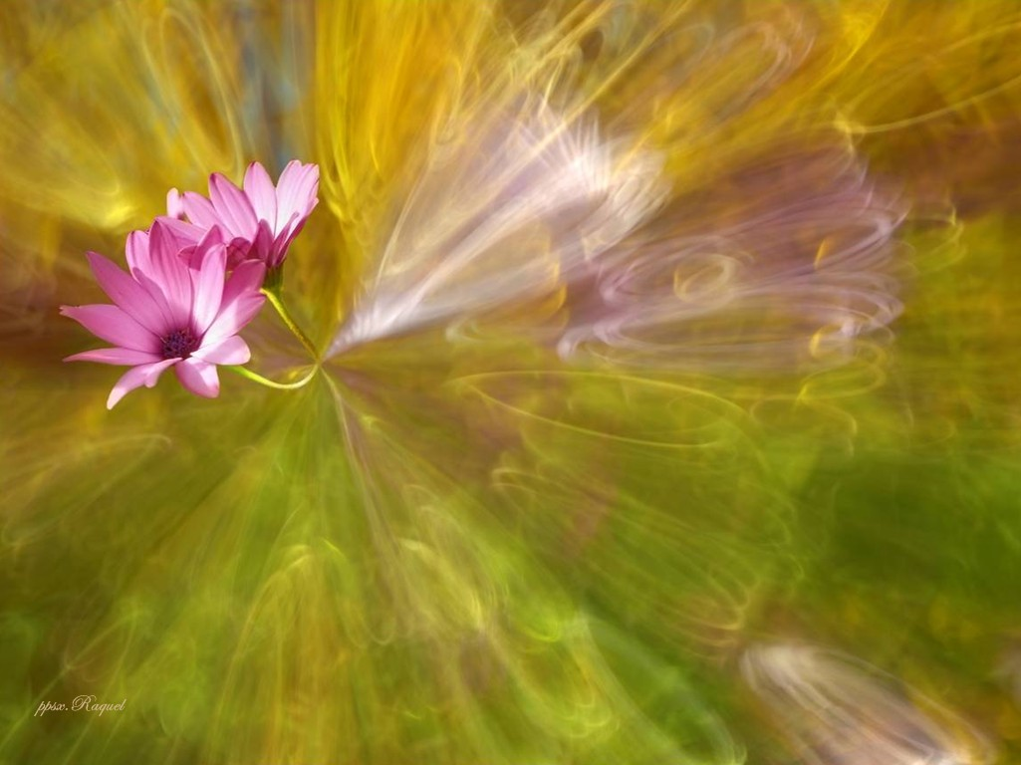




Esta es una creación de Raquel

Slide 2

Toma un viaje a tu interior…
Una cita contigo mismo…

Slide 3
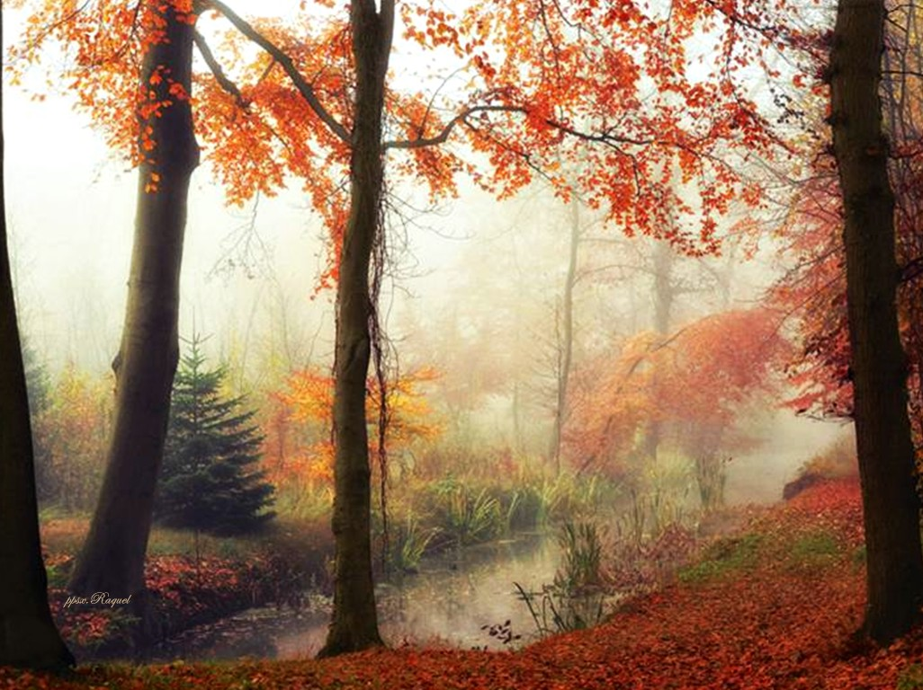
Deja un momento de esta semana solo para ti, puede ser 10 o 15 minutos pero que sea un momento para cerrar los ojos y escuchar tu voz interior, la voz de tu alma.

Slide 4
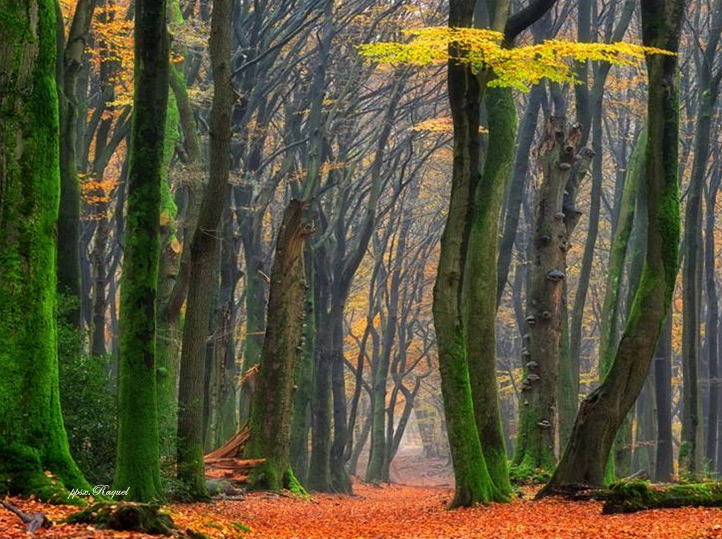
Piensa en un lugar que te guste, en algo que te agrade y concéntrate

Slide 5

Respira despacio y profundo

Slide 6

Luego piensa en ti, escúchate

Slide 7
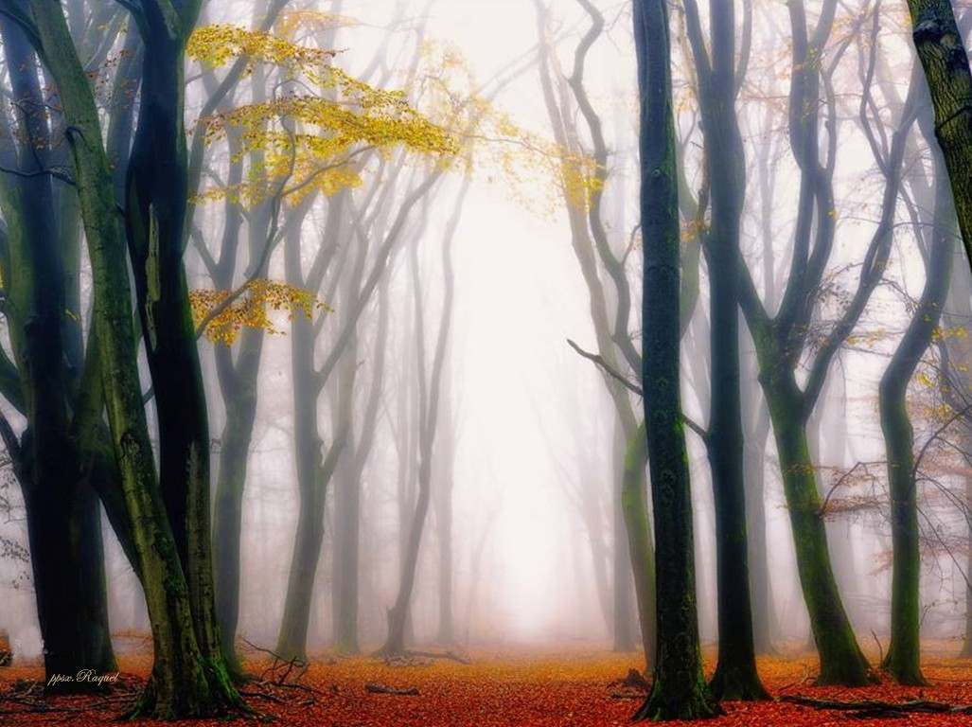
Este ejercicio sencillo
es muy relajante

Slide 8
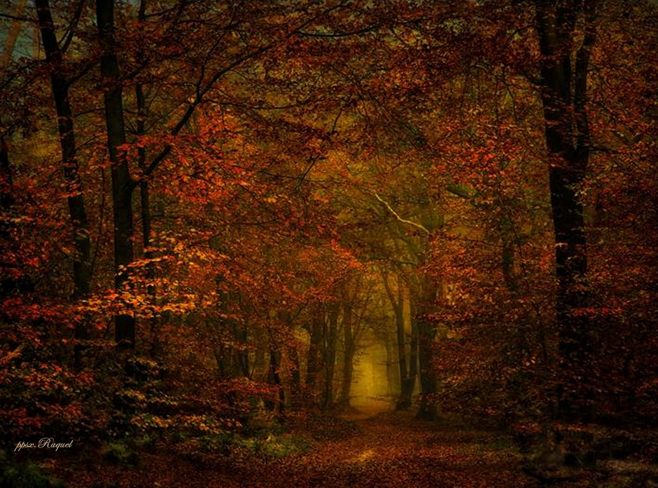
¿Cuántas veces has querido escapar de tu rutina diaria,
tener un momento de paz y tranquilidad?

Slide 9

Tener un momento para concentrarte, verte a ti mismo
y hablarte, comunicarte con tu interior.

Slide 10

Tú puedes hacerlo, algunas veces puedes ir de vacaciones, o tomar un retiro

Slide 11
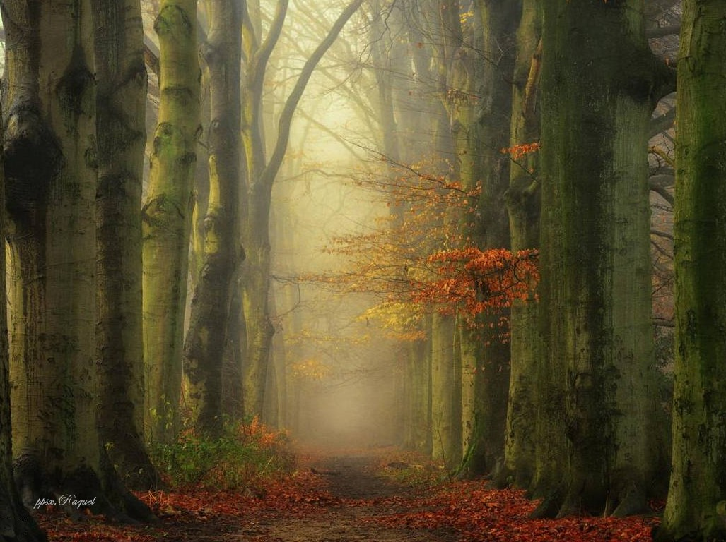
Pero muchas veces no tenemos tiempo
para hacer eso y necesitamos un momento en nuestra
rutina diaria para escuchar nuestra voz interior

Slide 12
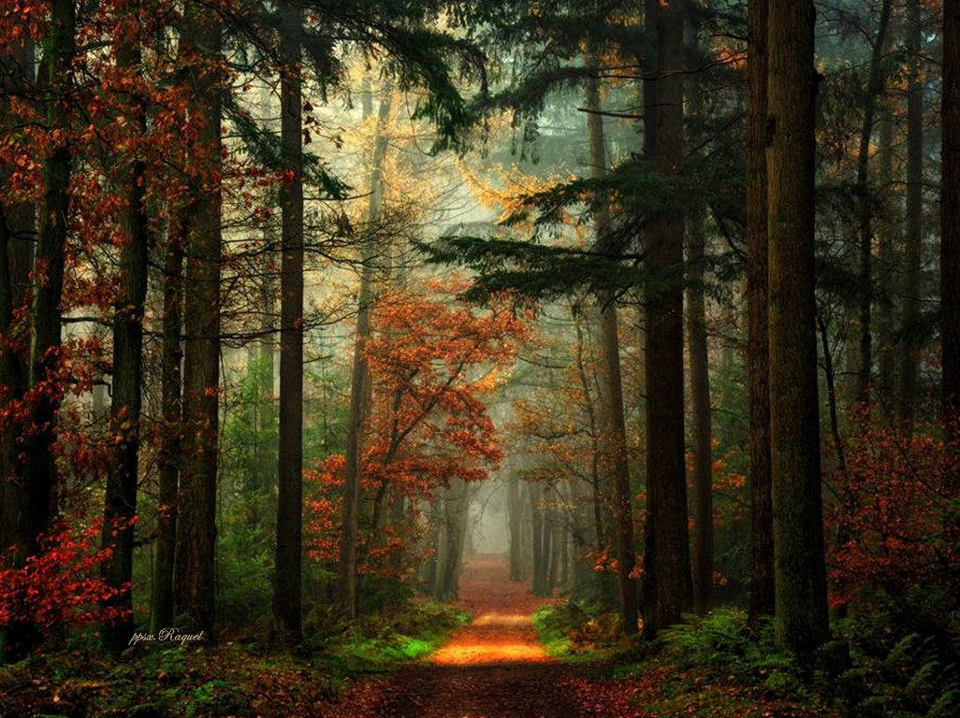
Adelante Amigo… para ya de tanta Presión ,de tantos sueños
sin sentido, adéntrate en tu mundo interior, encontrarás allí grandes secretos que permitirán que tu vida sea más felíz…

Slide 13

No vivas la vida sólo en el exterior, allí dentro de tu corazón mora una gran Verdad.. y sólo te será revelada cuando
tu decidas entrar…

Slide 14

No lo pienses más.. Deja el temor…¿temor a qué? ¿Qué temes perder? ¡¡Nada!! Porque nada nos pertenece…
Todo aquí es temporal… busca lo eterno amigo…

Slide 15

Busca esa esencia que nos
lleva hacia el infinito

Slide 16
En cualquier momento llegará el fín…
¿Y qué hiciste con tu vida? ¿Sólo
acumular más y más cosas? Sólo lo
que hayas cultivado espiritualmente…

Slide 17
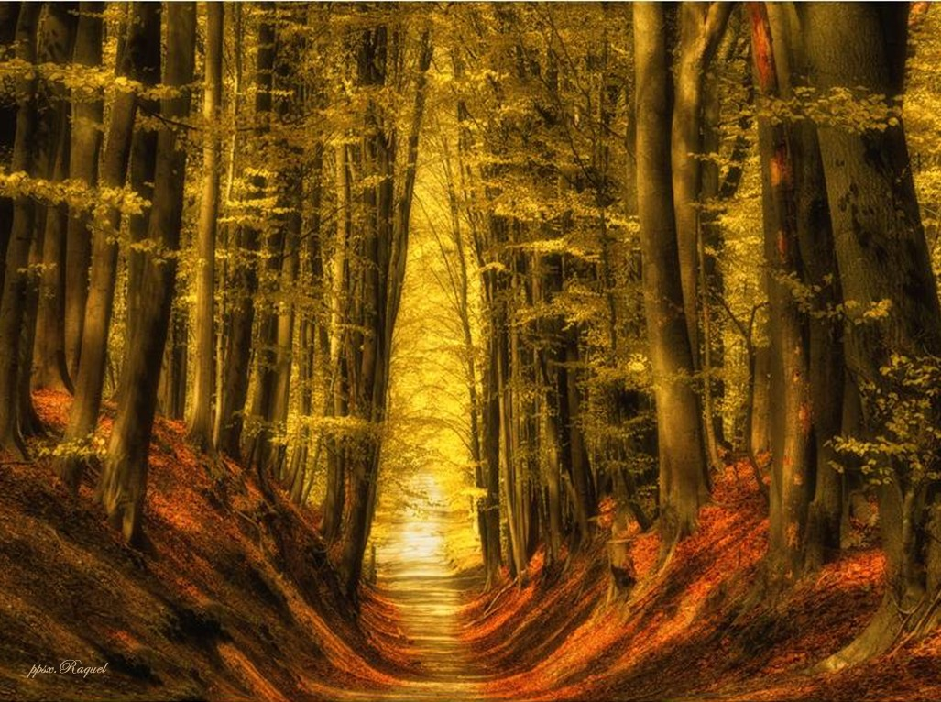
¡Sólo lo que hay en tu corazón,
permanecerá contigo por siempre!

Slide 18



Slide 19




Accede a la sección que desees desde aquí:
PPS Exclusivos
Dedicatorias | Fechas Especiales | Graciosos | Historia y arte | Lugares | Musicales
Naturaleza y Ciencias | Política | Reflexión | Religiosos | Románticos | Salud
Si deseas recibir pps periódicamente en tu correo electrónico subscríbete aquí:

